Slide 1
«ЛУЧШЕ СВОЕ ОТДАТЬ , НЕЖЕЛИ ЧУЖОЕ ВЗЯТЬ»

Slide 2
гражданин России
Честный
порядочный
смелый
горячо любит свою Родину

Slide 3
«ЛУЧШЕ СВОЕ ОТДАТЬ , НЕЖЕЛИ ЧУЖОЕ ВЗЯТЬ»

Slide 4
НЕ УКРАДИ
(Похожие по назначению слова)
(НЕ ВОРУЙ, НЕ БЕРИ ЧУЖОЕ, НЕ ЗАНИМАЙСЯ ГРАБЕЖОМ, НЕ ЗАНИМАЙСЯ МОШЕННИЧЕСТВОМ, НЕ ПРИСВАИВАЙ СЕБЕ ЧУЖОЕ )

Slide 9
ВОРОВАТЬ –красть, похищать чужое ,взять что-то тайком и присвоить себе.
ВОР- мошенник, бездельник, обманщик, разбойник, изменник.
ГРАБЕЖ – кража, хищение чужого имущества, сопровождающееся насилием.
(Толковый словарь В. Даля, С. И.Ожегова.)

Slide 10
БИБЛИЯ

Slide 11
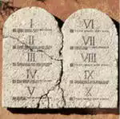
10 Божьих заповедей
1. Я есть Господь Бог твой, и нет других богов, кроме Меня.
2. Не сотвори себе кумира и никакого изображения; не поклоняйся им и не служи им.
3. Не поминай имени Господа Бога твоего всуе.
4. Шесть дней работай и делай всякие дела свои, а седьмой есть день отдохновения, который посвяти Господу Богу твоему.
5. Почитай отца твоего и мать, да будешь благословен на земле и долголетен.
6. Не убий.
7. Не прелюбодействуй.
8. Не укради.
9. Не лжесвидетельствуй.
10. Не пожелай ничего чужого.

Slide 12
Заповедь 8 « НЕ УКРАДИ!»
Тот у кто у людей забрал
Вещи их путем нечестным,
Человек тот вором стал,
Это будет всем известно.
Пусть не сразу, не сейчас
Все узнают эту тайну.
Бог покажет белу свету,
Явно за обман воздаст.

Slide 13
Мудрость народная
Что не твое - впрок не пойдет.
Лучше свое отдать, нежели чужое взять.
На чужой каравай рот не разевай, а пораньше вставай да свой затевай!
Чужим богат не будешь. Чужое добро не впрок.

Slide 14
Н.Носов «Огурцы»

Slide 17
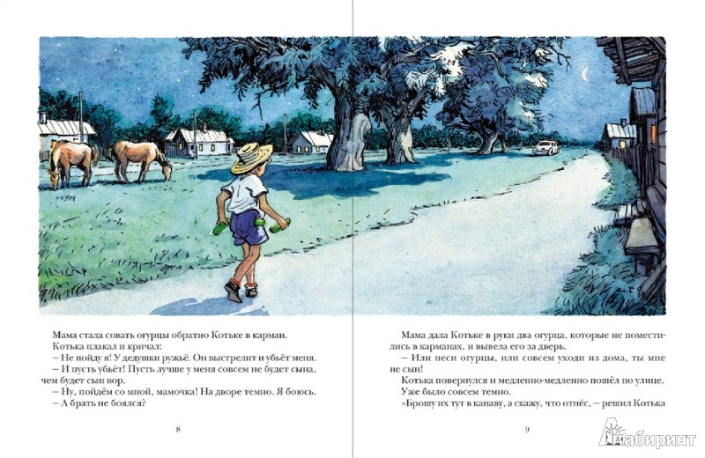

Slide 18
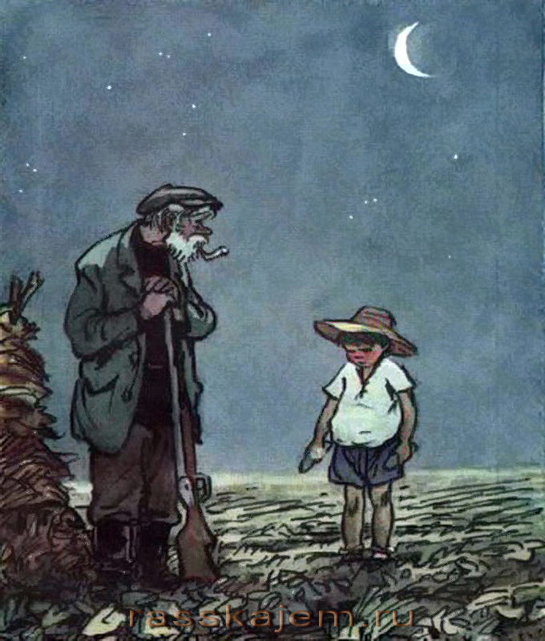
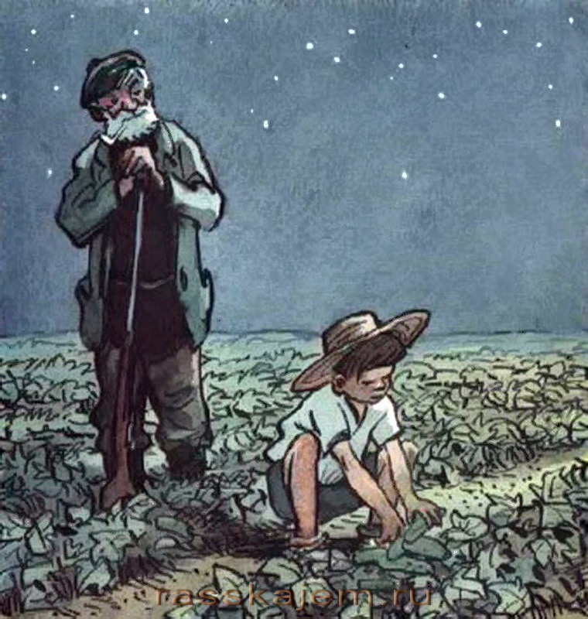

Slide 19
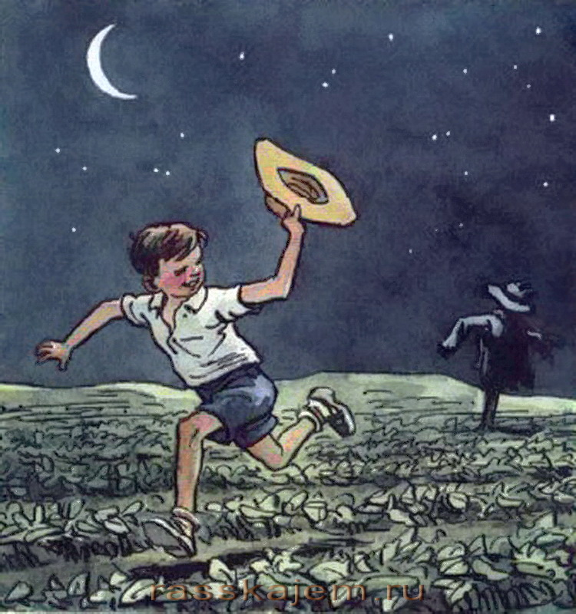

Slide 22
Наказание воров в древности
Клеймо на лбу
Поездка в чане с помоями
Отрубание рук
Казни воров на Руси. (Петр I собственноручно сек воров на городской площади)

Slide 23
УГОЛОВНЫЙ КОДЕКС РФ
преступление наказывается по закону
В уголовном кодексе России ст.158 записано:
Воровство - преступление, хищение чужого имущества. Наказание от 2х лет и более. Хищение в особо крупных размерах карается до 10-15 лет тюрьмы с конфискацией имущества.

Slide 24
КРАЖА –(тайное похищение имущества)
Грабеж-(открытое похищение имущества)
наказывается:
общественными работами,
штрафом,
исправительными работами на срок до 2 лет,
арестом на срок до 6 месяцев,
ограничением свободы на срок до 3 лет,
лишением свободы на тот же срок.

Slide 25
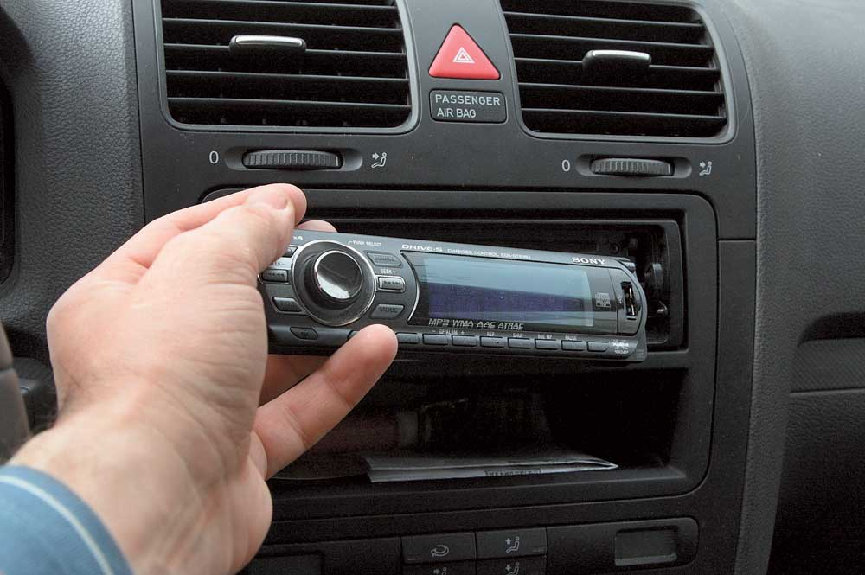
Почему люди берут чужое?
1. Нравится вещь
2. Легкость добычи
3. Привычка
4. Бедность
5. Зависть
6. Желание отомстить
7.Привлечь внимание сверстников
Брать чужие вещи без разрешения нельзя, это плохо

Slide 26
Какие чувства испытывает человек, взявший чужое?
Страх разоблачения.
Тревога
Радость
Как вы думаете, какие чувства испытывает пострадавший:
Обида
Злость
Желание отомстить

Slide 27
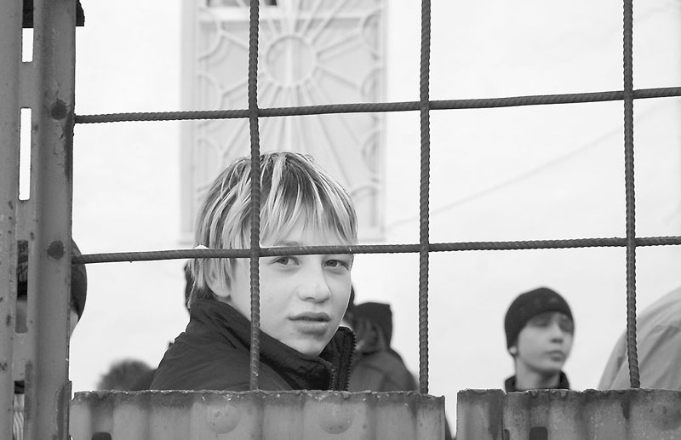
Во что может перерасти привычка брать чужое?
Школьник безнаказанно крадёт мелочи: ручки, карандаши, ластик и т.д. Постепенно формируется привычка брать чужое. Человек совершает крупные кражи
преступник - вор.

Slide 29
Каковы же последствия для несовершеннолетнего, если он совершил кражу:
Постановка на учет в комиссию по делам несовершеннолетних.
Постановка на учет в полицию.
Постановка на общешкольный учет.
Ведение профилактической работы.

Slide 30
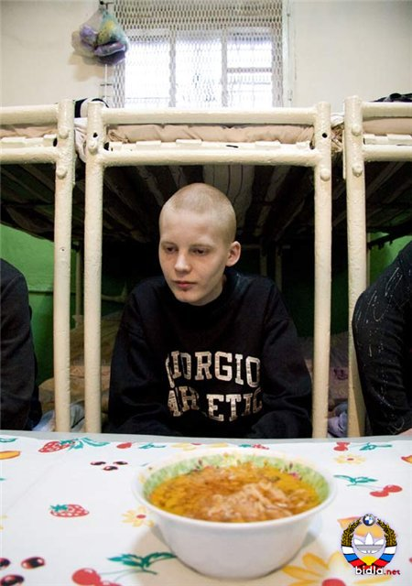
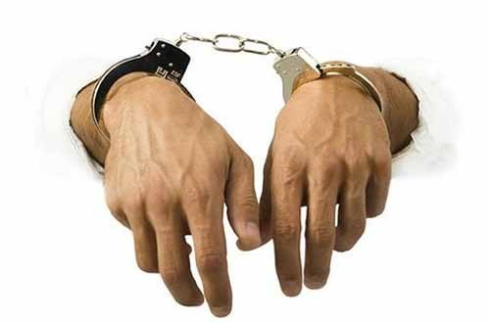
1.Где находятся преступники?
2. Какие условия содержания в тюрьмах?
3. Что ждет преступника после выхода на свободу? Позор на всю жизнь
Недоверие окружающих.
Человек и не брал чужое, а указывают на
него, так как провинился ранее.

Slide 32
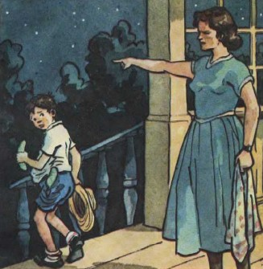

Slide 33
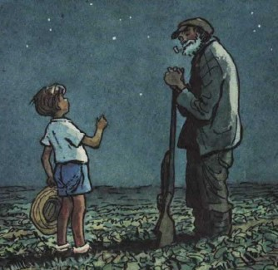

Slide 34
Вопросы для обсуждения:
1.Что сделали мальчики?
2.Какие чувства испытывали мальчики после воровства?
2. Как отреагировала мама на поступок сына?
3. Что почувствовал мальчик, когда мама сказала, что он «вор»?
3. Как он исправил свой проступок?

Slide 35
РАДОСТЬ ОГОРЧЕНИЕ СТРАХ И СТЫД ОБЛЕГЧЕНИЕ И РАДОСТЬ

Slide 36
Как избежать соблазна и не украсть?
Подумайте о том, зачем Вам это нужно.
.Вспомните, что есть последствия Вашего поступка. .Помните, что за кражу есть наказание.
1.Потянулась рука за чужим, скажи себе:» Я не вор»! Остановись! Победи свой порыв!
2.Подумай о том, как будет чувствовать пострадавший(от слова страдать)
3.Взял чужое, незаметно верни. Больше брать не будешь.
Знайте, что организация своего досуга, своего внеурочного времени – решение многих вопросов.

Slide 37
Что необходимо делать, чтобы избежать воровства?
З А П О М Н И!
Чужие вещи без разрешения брать нельзя.
Если понравилась какая-либо вещь (игрушка, книга и др.), то необходимо попросить разрешение у хозяина посмотреть ее или поиграть с нею.
Взял без разрешения — честно сознайся в этом, попроси прощения.

Slide 38
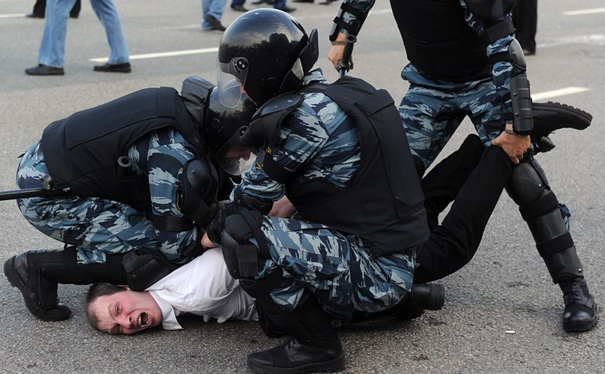
Что делать, если вы стали свидетелем воровства? Звонить 02

Slide 39
ПОСЛОВИЦЫ
Кто чужого желает , скоро свое….
Где нет правды, там и добра…
Лучше терпеть самому, нежели беду …
На воре шапка….
Воровать в беду ……
Кто ворует , тот беды не…
Лучше свое отдать, нежели….
Раз взял – навеки … стал.
(Проведение игры :»Это я, это я ,
это все мои друзья)

Slide 41
ДОРОГИЕ РЕБЯТА!; «Чужого брать НЕЛЬЗЯ!»
ПОМНИ!!!
Кража (хищение чужого имущества) –
это уже уголовно-наказуемое преступление
(ст.158 УК РФ)

Slide 42
Вывод:
Воровство-это преступление

Slide 43
«ЛУЧШЕ СВОЕ ОТДАТЬ НЕЖЕЛИ, ЧУЖОЕ ВЗЯТЬ»
Презентацию подготовила:
Воспитатель
ГКОУ РМ «Инсарская « общеобразовательная школа-интернат для детей-сирот и детей, оставшихся без попечения родителей с отклонениями в развитии.
Лобачева Валентина Ивановна.
Инсар 2019г.

